Slide 1
Python
学习之路
Notes:
向list中添加元素

Slide 2
IDE
再打个不恰当的比方，PS就是图片的IDE，Word就是doc文档的IDE，PowerPoint就是ppt文件的IDE。
Notes:
Jupyter Notebook
你为什么使用 jupyter ，进行分析，而不是用 python 脚本或仅仅利用 excel ？https://www.zhihu.com/question/37490497
IDE：PyCharm、Ipython、Eclipse + PyDev
Package：numpy、scipy、pandas、matplotlib
Collection of Packages：Anaconda
python下载：https://www.python.org/downloads/

Slide 3
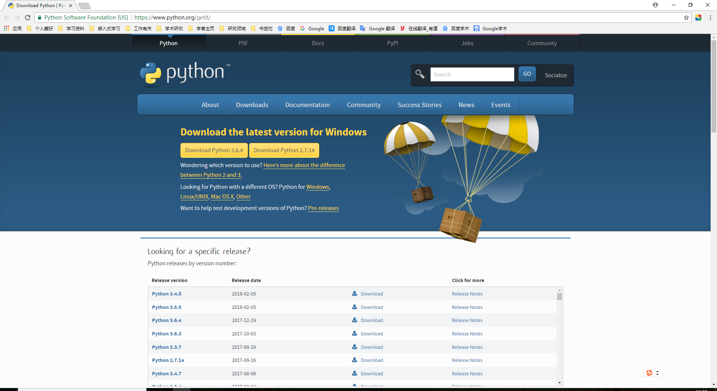
Notes:
https://www.python.org/
也可以直接在windows的控制台上安装：
运行→cmd
C:\Users\Administrator>cd /
D:\ D:\>cd D:\SoftWare\Python\Python36\Scripts
D:\SoftWare\Python\Python36\Scripts>pip install jupyter
Windows下的Jupyter Notebook 安装与自定义启动：https://www.cnblogs.com/zlslch/p/6984403.html

Slide 4
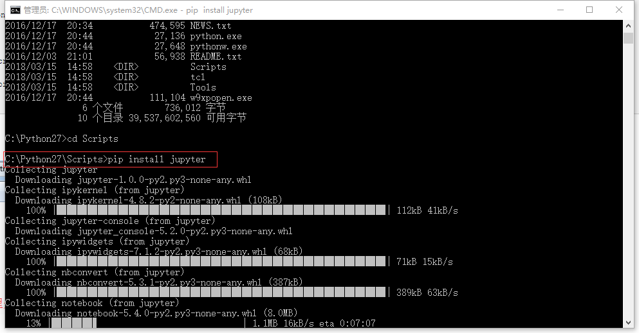

Slide 5
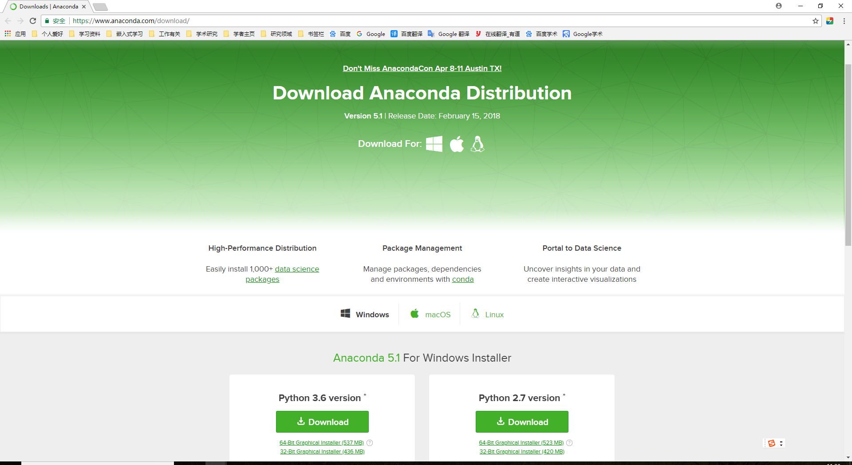

Slide 6
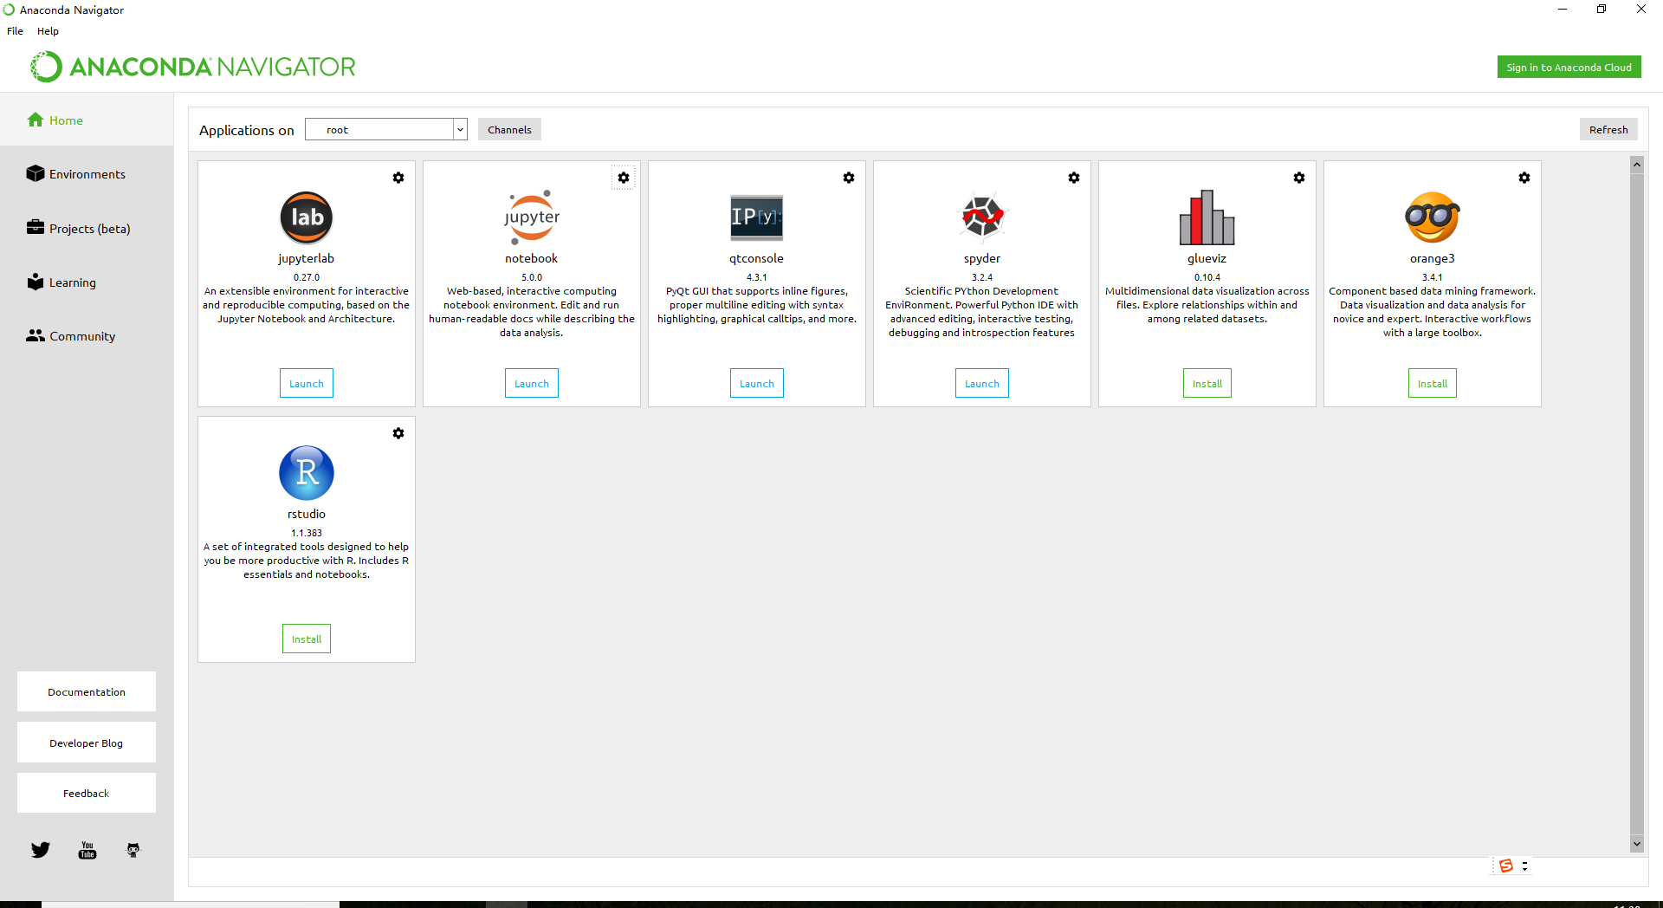

Slide 7
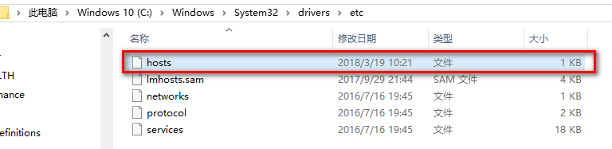
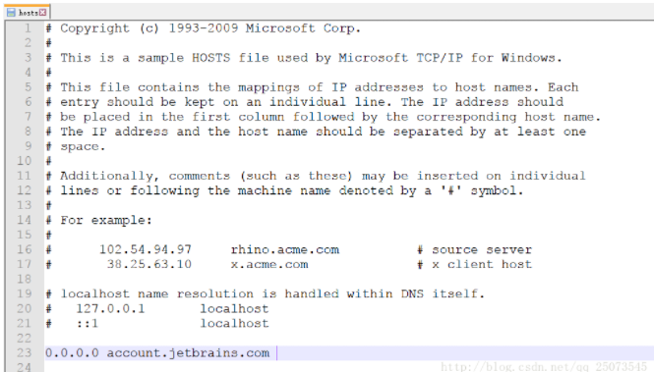
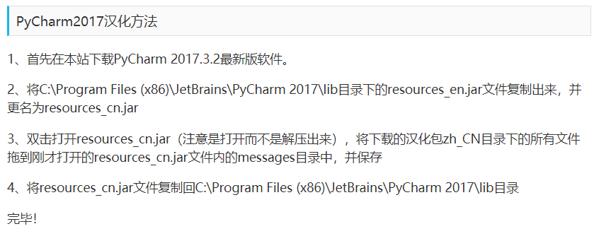
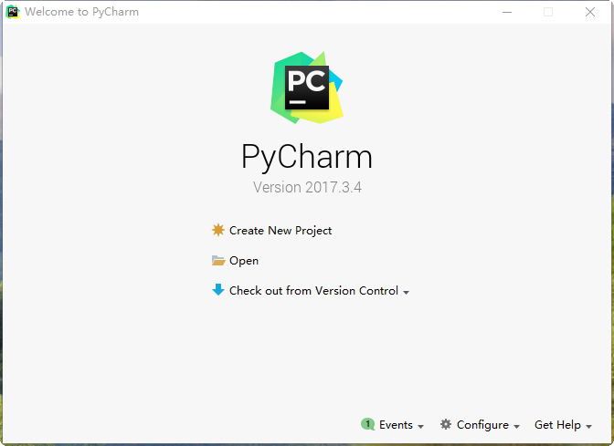
pyCharm最新2018激活码
windwos系统hosts文件路径为：C:\Windows\System32\drivers\etc
Linux和mac的hosts文件路径为：/etc
0.0.0.0 account.jetbrains.com
Notes:
博客注册教程：http://blog.csdn.net/u014044812/article/details/78727496
https://www.cnblogs.com/yamei/p/5519818.html
http://blog.csdn.net/qq_29883591/article/details/52664478
python图像处理：http://blog.csdn.net/jiandanokok/article/details/52760914
----------------------------------------------------------------------------
# coding=utf-8 #首先需要导入需要的图像库： import Image # 读取图片 img = Image.open('D:\image\image2.jpg') img.thumbnail((500, 500)) img.save('qq_image_thumb.jpg', 'JPEG') # 显示图片，在PyCharm下运行，会直接调用Windows照片查看器来显示图片 img.show()

Slide 8
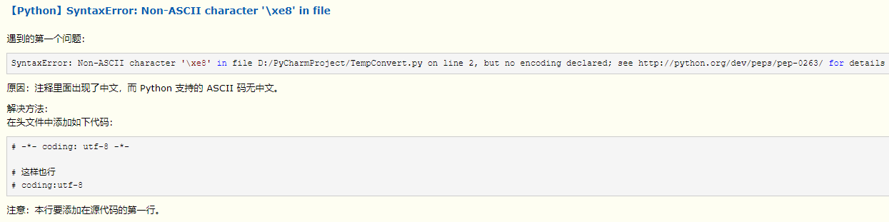
for..in语句
Notes:
Jupyter Markdown
Python3 基础语法
http://www.runoob.com/python3/python3-basic-syntax.html
Python2 基础语法
http://www.runoob.com/python/python-tutorial.html

